Slide 1
Adjektiva 3. dekl - cvičení

Slide 2
Stejně zakončená substantiva gramaticky určete a přeložte:
gramma X mamma
pectus X humerus
vena X venena
cochleari X pueri
nephrosis X digitis
diabetes X cavitates
hernia X animalia
loco X pulmo

Slide 3
K substantivům přiřaďte vhodná adjektiva, přeložte, a kde je to možné, vytvořte nom. a gen. pl.:
systema (corrigens, ntis)
medulla (acer, acris, acre)
remedium (praemolaris, e)
margo (nervosus, a, um)
dolor (occipitalis, e)
dens (spinalis, e)

Slide 4
Vyberte ablativy singuláru:
traumate
cubiti
dorsali
columnae
zinco
capitale
uretere
intercostalia
cellulā
bicipitibus
tuberculosim
cavitate
tussi
rheumatici
distali
molle
systolē
margo
vulnera
systema

Slide 5
Vyberte genitivy plurálu:
suppositorium
praecocium
carcinomatum
palatum
ostium
arteriarum
retium
collum
mollium
auxilium
pelvium
emplastrum
ureterum
nephrorum
lacerum
basium

Slide 6
Doplňte tvary adjektiv k substantivům:
medici (bonus, a, um) (sapiens, ntis)
dentis (lacteus, a, um) (molaris, e)
columnae (parvus, a, um) (vertebralis, e)
ossium (sacer, cra, crum) (nasalis, e)
veneno (validus, a, um) (fortis, e)
febrim (continuus, a, um) (incipiens, entis)
bronchitides (acutus, a, um) (gravis, e)
dosi (magnus, a, um) (letalis, e)
parte (pelvinus, a, um) (cervicalis, e)
musculo (rectus, a, um) (quadriceps, cipitis)
vasa (lymphaticus, a, um) (afferens, entis)
sclerosim (diffusus, a, um) (multiplex, icis)

Slide 7
Přeložte. Pokud to bude možné, převeďte do opačného čísla:
dolores femorum
partis proximalis
partem proximalem
systema nervorum
systema nervosum
nervi pectoralis
calculus renalis
tussis acuta
tussis acutae
propter trauma recens
aures mediae
aures medias
auris mediae
ossa cranii
ossa cranialia
causa luxationis
propter tumorem
partium distalium
medicamenta sedativa
radices dentium incisivorum

Slide 8
Vyberte správný tvar / správné tvary:
laesio cum (perforationis, perforatione, perforationem, perforationes)
dosis pro (adultos, adultis, adultibus)
in (solutionem, solutionis, solutiones, solutionum, solutionibus, solutione)
sine (tuberculosi, tuberculose, tuberculosim, tuberculosis)
post (morbum, mortium, dosin, nephrosi, resectionem radicis dentis, encephalitide, carcinoma, crisim)

Slide 9
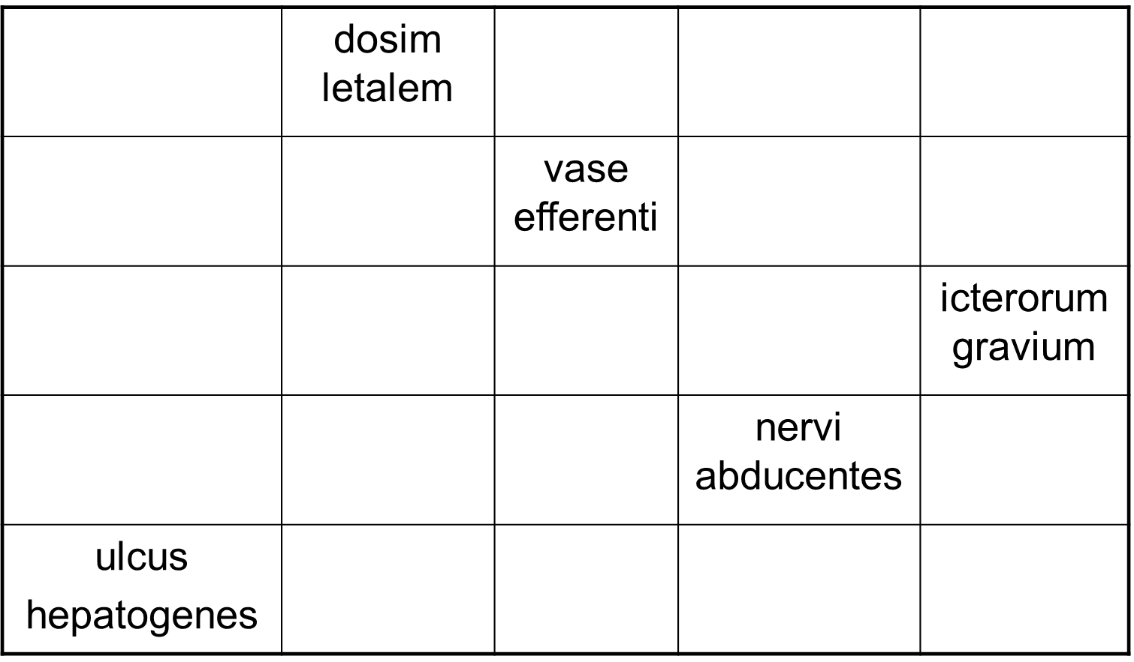
Doplňte tabulku tak, aby každý řádek obsahoval jeden výraz v různých pádech a každý sloupec různé výrazy v jednom pádě:

